Slide 1
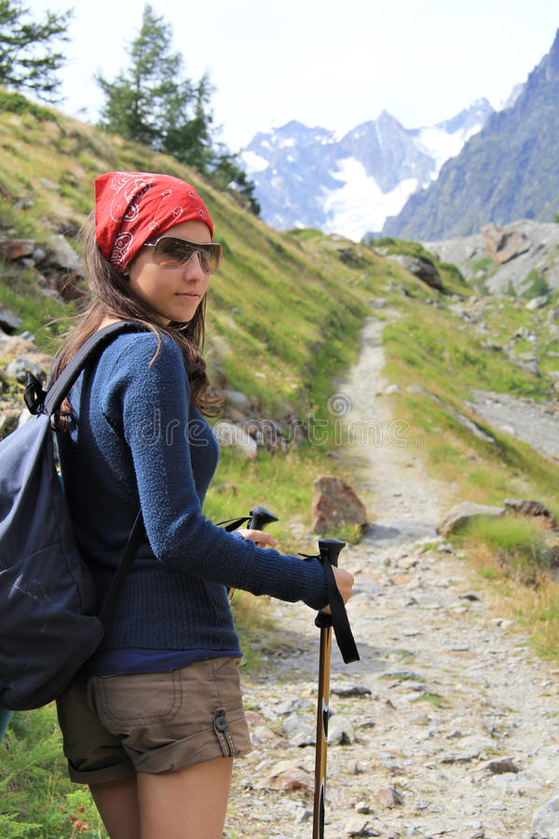
Cerco la pace in mezzo alla natura.
Goals
Values
-Consigli per passeggiate secondo le mie esigenze.
-Poter condividere le mie esperienze con amici e parenti.
Collezionare tutti i miei vecchi e nuovi viaggi per poterli rifare e consigliare.
Frustation
Aspirations
-Percorrere sentieri pericolosi e da sola.
-Troppo tempo per organizzare un itinerario.
Scoprire nuove meraviglie della natura.
Camilla Caravella
Age
25
Personal Traits
Social Channel
Location
Italia
Passion
Instagram,Facebook,Twitter,Tiktok,Youtube
Education
Diploma
Occupation
Studentessa
Motivation
Bio
Introvert
Ciao, sono una studentessa di università, nel tempo libero mi piace fare tante passeggiate soprattutto in mezzo alla natura e resto li a meditare e stare in pace con me stessa.
Learning

